Slide 1

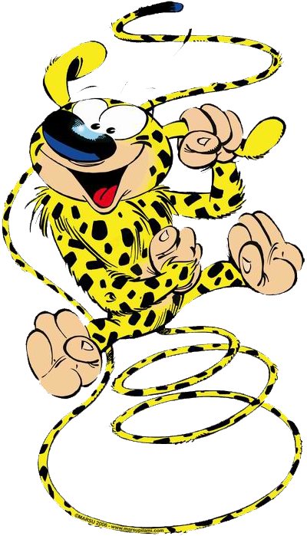
D.U. "Explorations
neurophysiologiques cliniques"
étude de l’excitabilité́ nerveuse
François Wang
Département de Neurophysiologie clinique CHU, Liège

Slide 2
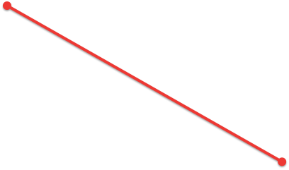
Pourquoi étudier l’excitabilité axonale ?
Amp normale
VC diminuée
Démyélinisant
3D
Amp
?
Amp diminuée
VC normale
Axonal
VC
Excitabilité
Notes:
Apporter une 3ème dimension à l’évaluation de la conduction nerveuse basée depuis plus d’un siècle sur la mesure des VC et de l’amplitude des réponses motrices et sensitives évoquées par une stimulation électrique percutanée

Slide 3
Que savons-nous de l’excitabilité
> ENMG classique ?
Le PAGM n’est pas une réponse tout ou rien
=> axones moteurs d’excitabilité variable ?
L’augmentation de la durée du stimulus
=> stimulation moins intense pour PAGM max
Chez un patient avec une neuropathie démyélinisante
=> il faut augmenter l’intensité de stimulation => hypoexcitabilité ?
Les activités de repos à caractère pathologique en EMG
=> traduisent une hyperexcitabilité des axones ou des fibres musculaires
Notes:
L’ENMG conventionnelle nous apprend elle déjà quelque chose sur l’excitabilité axonale ?

Slide 4
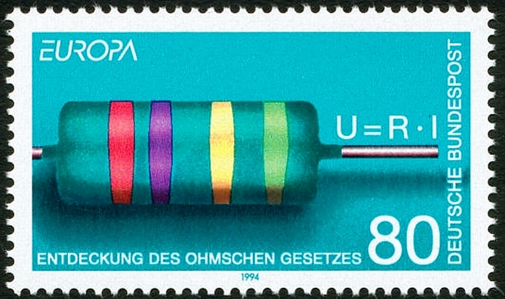
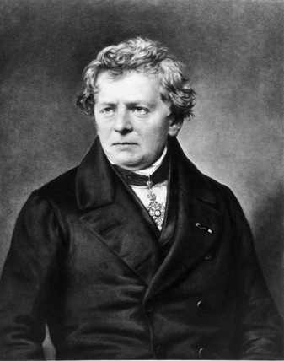
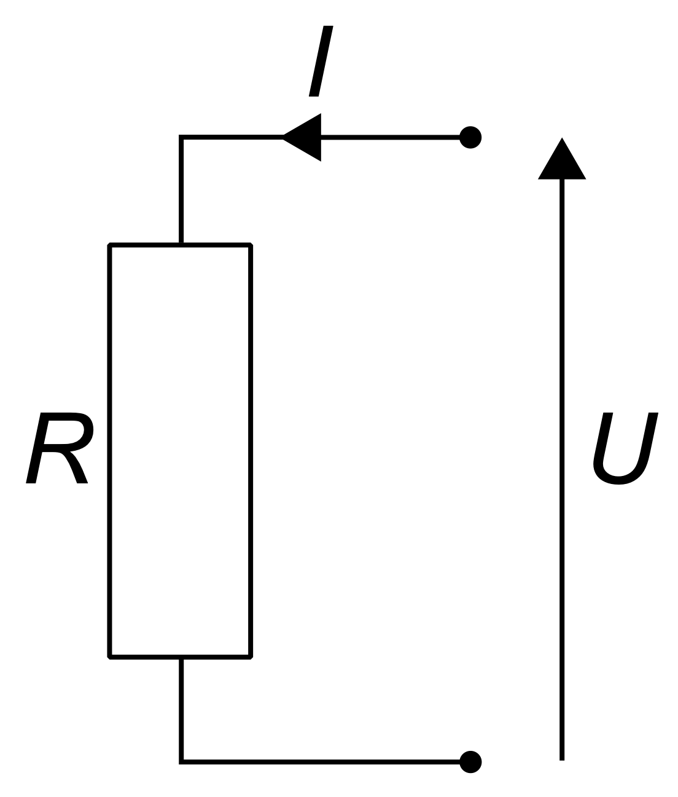
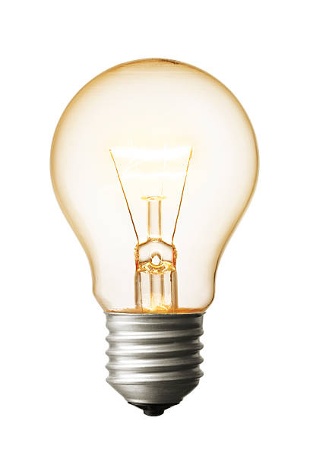
Électricité : loi d’Ohm
U = R x I
Georg Ohm
1789 – 1854
U : ddp ≃ tension aux bornes
du générateur de courant continu (V)
R : résistance (ohm)
I : intensité du courant (A)
(courant = débit de charges électriques)
Analogie avec un fleuve :
- ddp = dénivelé
- I = débit
Si la résistance augmente => déperdition sous forme de
chaleur (effet joule) => l’intensité diminue
Pour une même I appliquée à un neurone, le potentiel de membrane (V) sera affecté proportionnellement à R

Slide 5
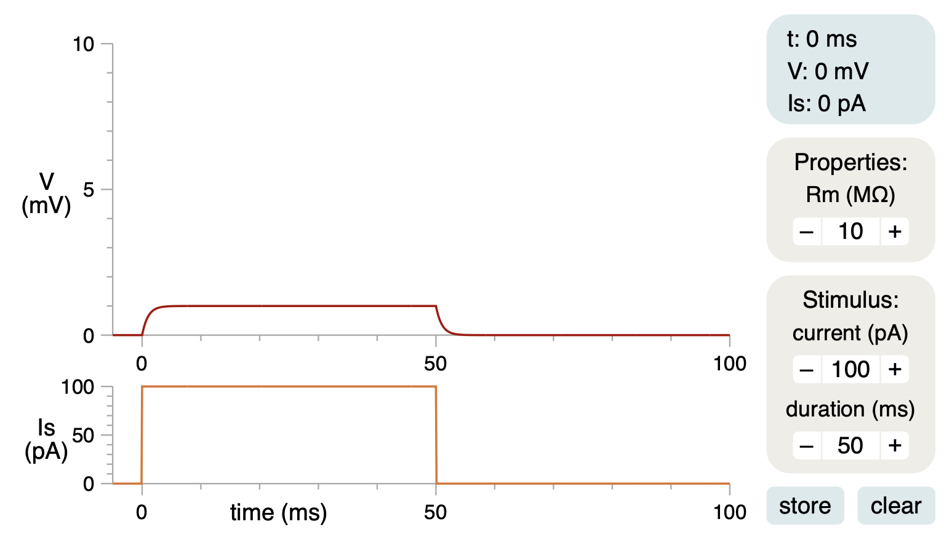
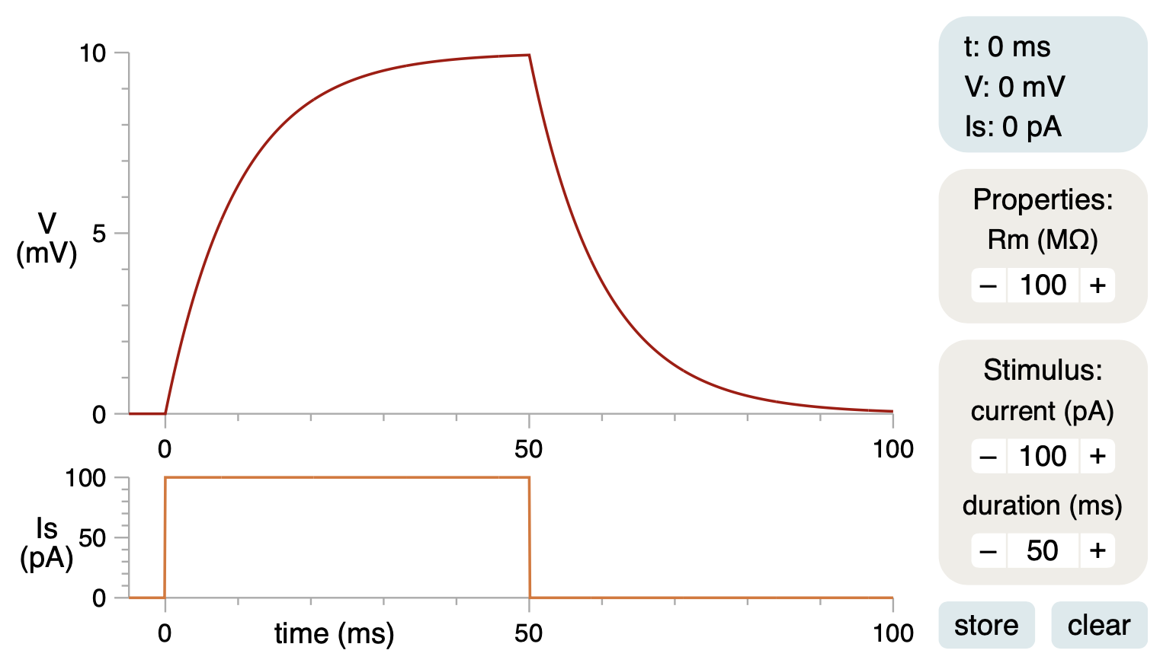
Électricité : loi d’Ohm
R = 10 MΩ
R = 100 MΩ
U = R x I
Pour une même I appliquée à un neurone, le potentiel de membrane (V) sera affecté proportionnellement à R

Slide 6
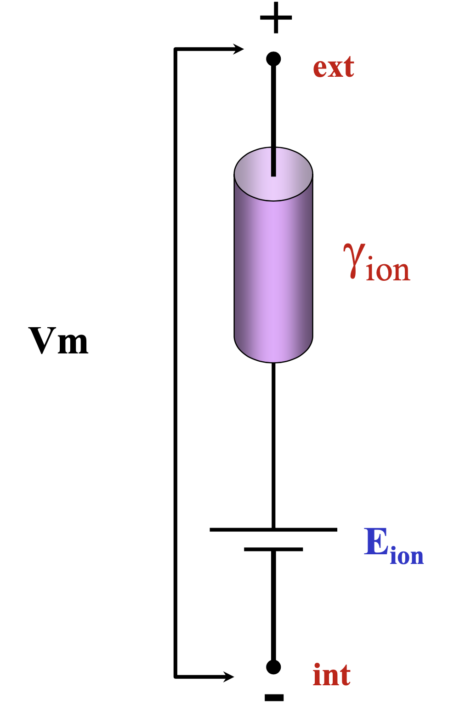
Neurone = circuit RC en parallèle
Canaux ioniques = R variables
- ouvert : faible R (Ohm)
ou conductance (Siemens) élevée, g = 1/R
- fermé : R élevée, faible g
Le passage d’un ion à travers son canal génère un
courant ionique dont l’intensité (I_{ion}) dépend de :
- conductance
- driving force : différence entre le potentiel de
membrane (Vm) et son potentiel d’équilibre (E_{ion})
I_{ion} = (Vm-E_{ion}) x g (= loi d’Ohm)

Slide 7
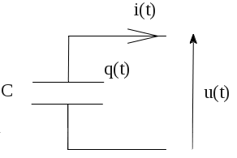
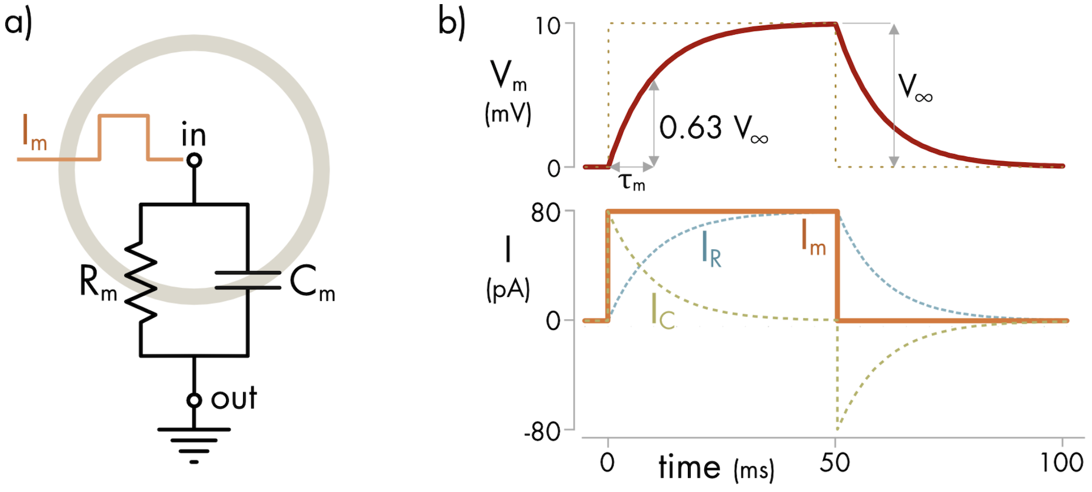
Neurone = circuit RC en parallèle
Membrane /double couche lipidique = isolant séparant 2 milieux conducteurs = capacité (C) qui va accumuler des charges sur sa face interne et externe dont la quantité (Q) est proportionnelle à la tension (U) : Q = C x U
=> C (Farads) = Q (Coulombs) / U (Volt)
Capacitance = capacité de stocker des charges électriques
(dépend de la surface membranaire)
- noeud : faible capacitance (charge rapide)
- internoeud : grande capacitance (charge lente)
Le potentiel membranaire nodal augmente et décroit selon une cinétique exponentielle
caractérisée par la constante de temps (RC)
= 𝜏_{m} (temps pour une charge à 63%) ≃ chronaxie

Slide 8
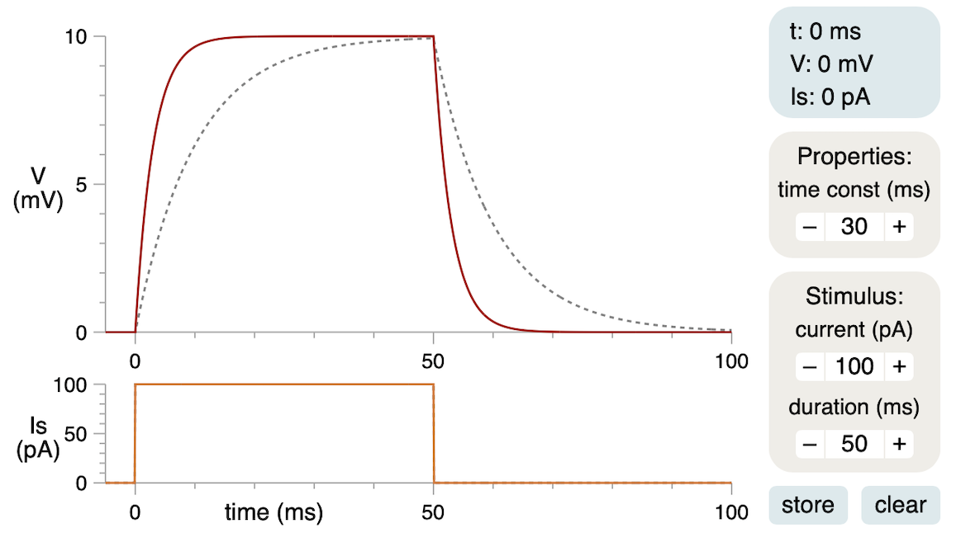
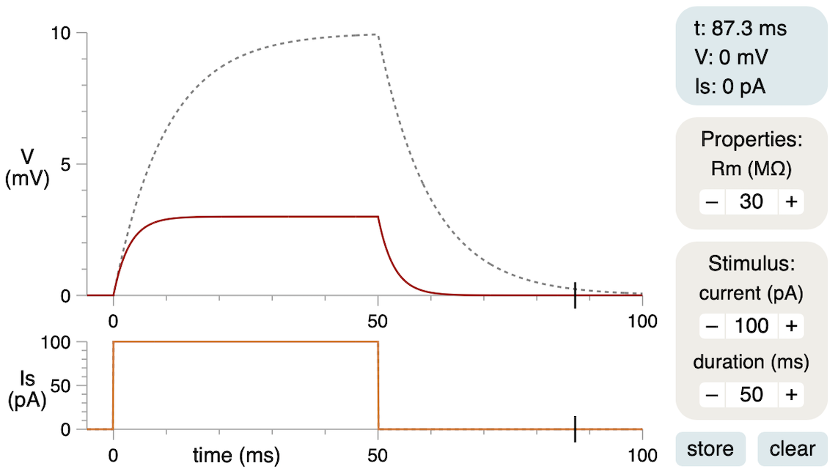
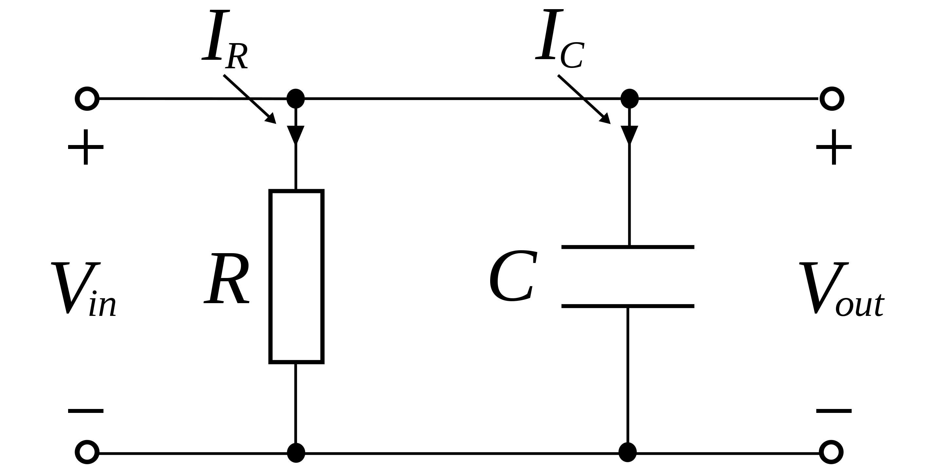
R = 100 MΩ
𝜏 = 100 ms
R = 30 MΩ
𝜏 = 30 ms

Slide 9
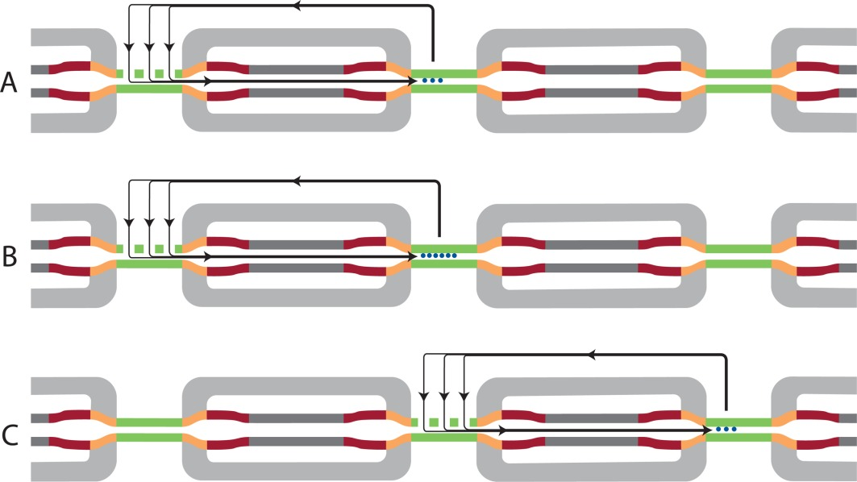
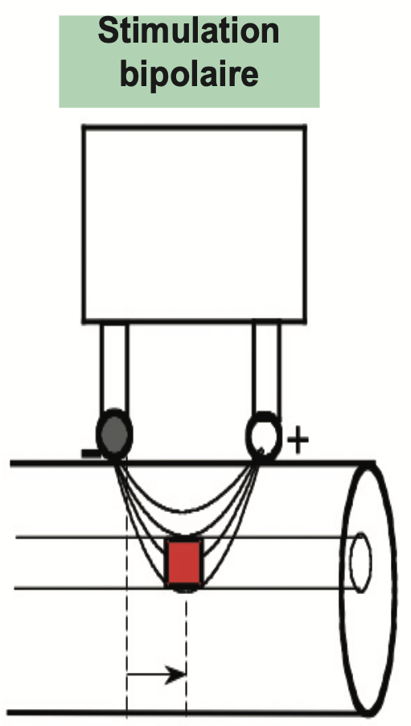
Plusieurs types de courants
Ouverture des canaux Na nodaux
-> déplacement de charges positives
à l’intérieur de l’axone
= courant ionique entrant (Na⁺)
Canaux ioniques ouverts au potentiel de repos : courants de fuite
Courant ionique axonal longitudinal (K⁺, Cl⁻, Na⁺)
Courant capacitif sortant au niveau d’un noeud dont les canaux Na sont fermés -> dépolarisation du noeud -> ouverture des canaux sodiques nodaux
Stimulation électrique percutanée
Les charges apportées par la stimulation
dépolarisent le noeud (diminution du Pm)
=> 1° potentiel électrotonique non transmis
dont la cinétique exponentielle traduit surtout le
temps de charge et de décharge de la capacité
membranaire (résistance élevée car canaux fermés)
=> 2° potentiel d’action transmis lorsque le seuil
d’ouverture des canaux Na est atteint (- 50 mV)
(Pierre Guihéneuc)

Slide 10
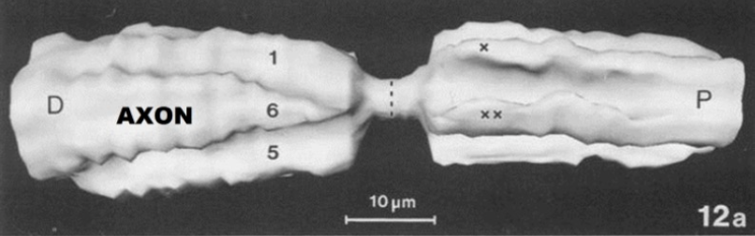
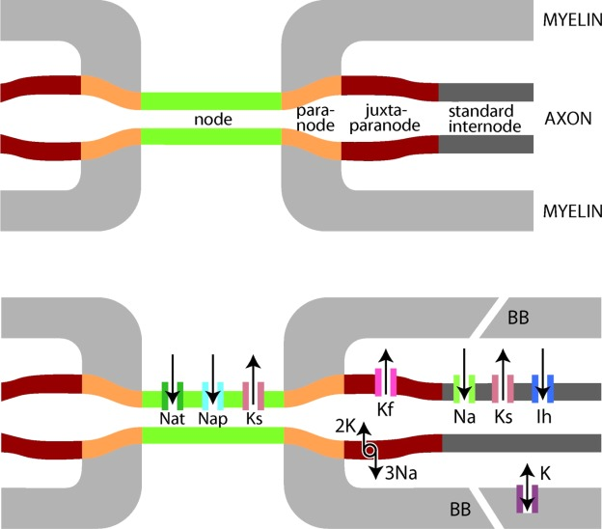
Les acteurs de l’excitabilité
(H. Franssen, 2013)
Noeud :
- R variable
- faible C très vite chargée
=> ΔV rapide
- densité très élevée en Na_{t}
Myéline/internoeud :
- R basse (BB) : incisures de
Schmidt-Lanterman, gap junctions
- grande C chargée lentement
0,1% de la
surface
Canaux Na_{t} : responsables
du PA
Canaux K_{s} et K_{f} limitent la
dépolarisation
Canaux HCN (courant Ih)
limitent l’
hyperpolarisation
Pompes Na-K (ATPase)

Slide 11
Le potentiel de repos ≃ -70 mV
Membrane imperméable aux protéines anioniques intra-cellulaires
- milieu intracellulaire chargé négativement
Membrane semi-perméable
- canaux ioniques ouverts
- majoritairement des canaux K
- aussi des Na_{p} qui augmentent l’excitabilité par dépolaristion
Gradient chimique : rapport de concentration intra/extra
- Na⁺ = 1/12
- K⁺ = 40/1
Gradient électrique (gK 10 fois > gNa) : équation de Nernst
- Na⁺ = + 45 mV => driving force de 115 mV
- K⁺ = - 97 mV => driving force de 27 mV
Pompes Na/K (ATP) : maintien du gradient de { }
- 3 Na+ sortent
- 2 K+ entrent
Stabilisateurs de membrane
- canaux Cl
Les cellules de Schwann participent à l’homéostasie du K extra-cellulaire
+ 45 mV
Repolarisation
Seuil
Na_{t}
- 50 mV
Dépolarisation
- 70 mV
Hyperpolarisation
- 97 mV

Slide 12
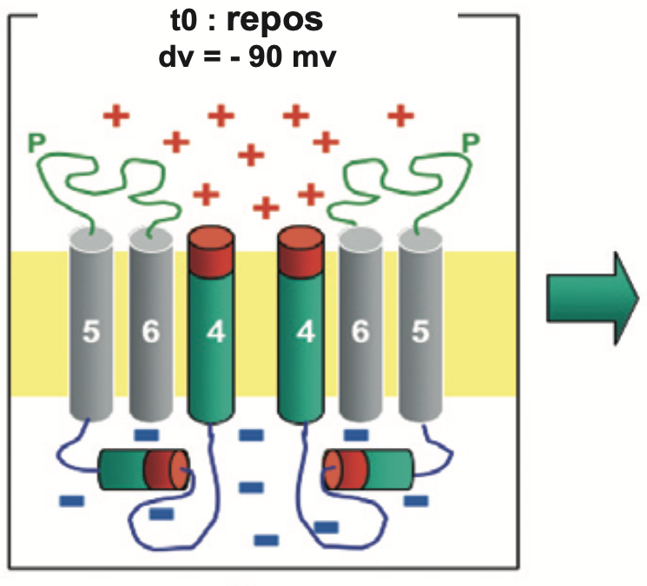
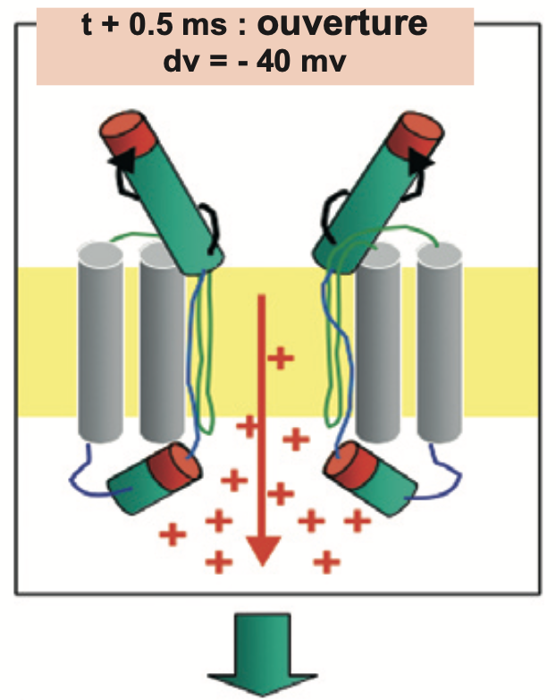
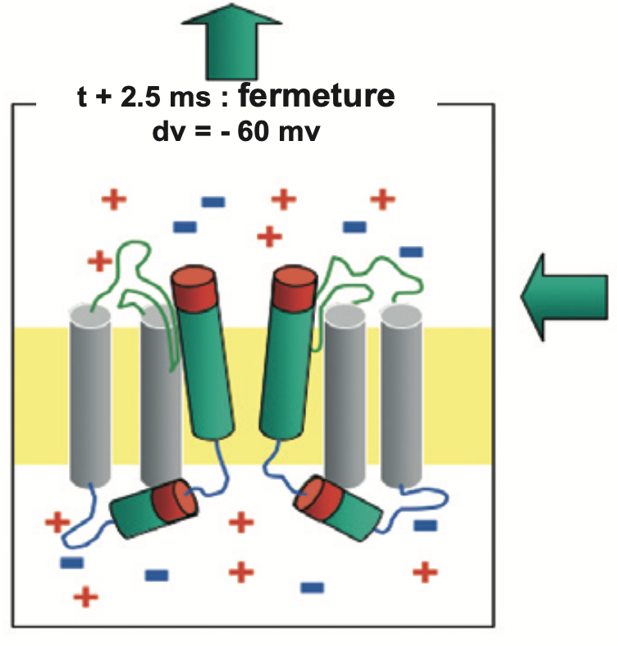
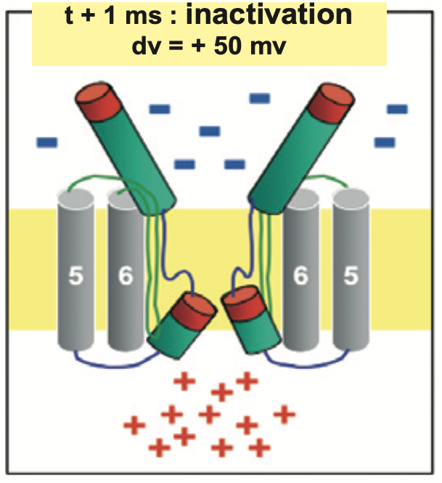
Canaux Na_{t}
(Pierre Guihéneuc)
Fermés activables
Ouverts activés
1️⃣
2️⃣
- 70 mV
- 50 mV
4️⃣
3️⃣
En voie de fermeture
Période réfractaire relative
Inactivés
Période réfractaire absolue

Slide 13
La conduction saltatoire
FS = courant disponible (densité élevée en canaux Na⁺ et faible capacité nodale) /courant nécessaire pour atteindre de seuil de déclenchement du PA (polarisation)
  FS = 5-7
  FS < 1 => BC
(H. Franssen, 2013)
Courant = flux net de charges positives
Ouverture des canaux Na => un courant ionique entrant (Na⁺)
=> circuit de courant qui va générer au noeud suivant un courant capacitif sortant (canaux fermés) avec accumulation de charges + à la face interne du noeud => dépolarisation du noeud etc...

Slide 14
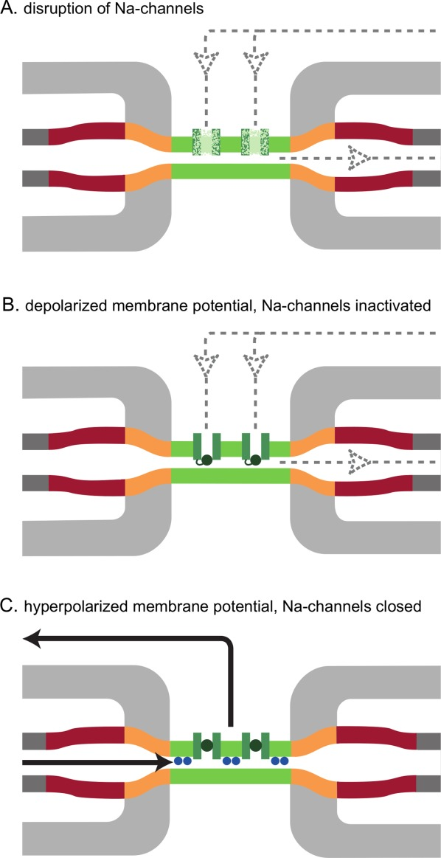
Causes nodales de réduction du FS
Dysfonctionnement des
canaux Na⁺
=> réduction du courant disponible
Dépolarisation membranaire
Canaux Na⁺ nodaux inactivés plus longtemps
=> réduction du courant disponible
=> allongement de la période réfractaire -> BC
Hyperpolarisation membranaire
Canaux Na⁺ fermés
=> augmentation du courant nécessaire pour atteindre le seuil
-> BC
(H. Franssen, 2013)

Slide 15
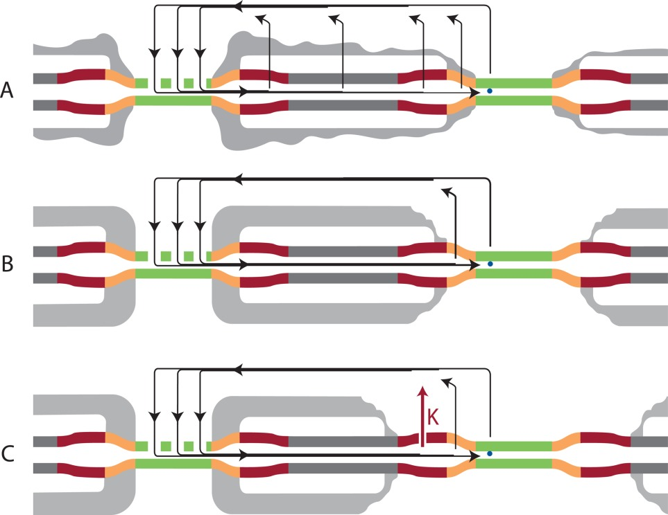
Causes myéliniques de réduction du FS
Réduction du courant disponible : diminution de la densité des canaux Na⁺ nodaux
Augmentation du courant nécessaire : fuites de courant et K_{f}
Démyélinisation segmentaire
=> fuites de courant
Démyélinisation paranodale
Augmentation de la capacité (+) nodale qui prend plus de temps à se charger
Diminution de la densité des canaux Na⁺
Démyélinisation juxta-paranodale
Idem en plus marqué &
Exposition des canaux K_{f}
=> limitation de la dépolarisation
(H. Franssen, 2013)

Slide 16
1. Les courbes intensité-durée (I-t)
Les débuts de la neurophysiologie clinique : 1909
Ce qui se passe juste avant le PA
Nœud
2. Cycle de récupération de l’excitabilité,
technique des doubles-chocs
le second souffle de l’étude de l’excitabilité axonale : 1970
Ce qui se passe juste après le passage d’un PA
Nœud
Nœud
3. Les courbes stimulus-réponse
Internœud
4. La poursuite de seuil
Le troisième souffle de l’étude de l’excitabilité axonale : 1990-2000
les mécanismes internodaux d’accommodation du potentiel de membrane

Slide 17
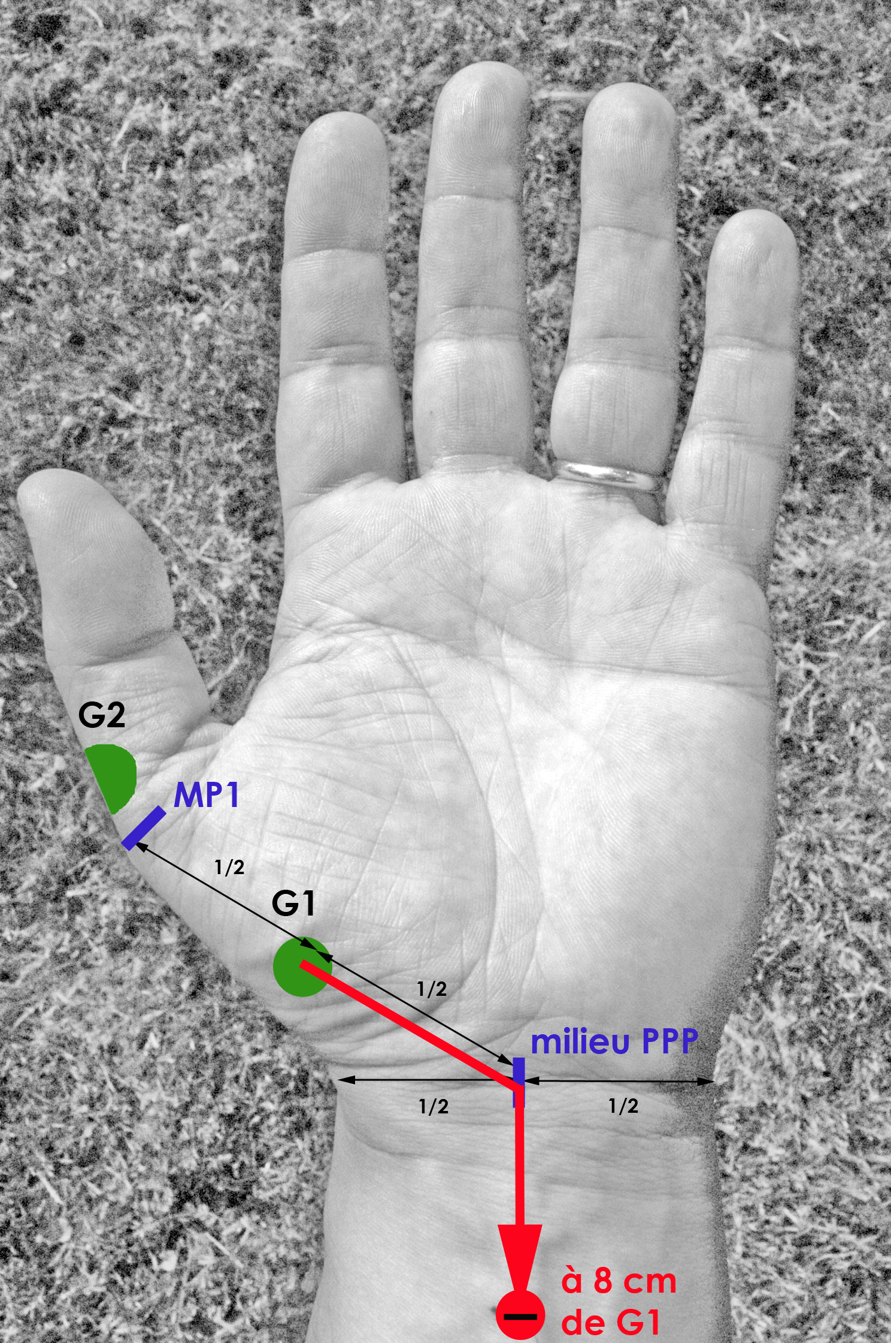
Conduction nerveuse motrice standard
Stimulation de surface
- nerf moteur
- en un site où le nerf est superficiel
- ex. nerf médian au poignet
Détection de surface
- muscle innervé par ce nerf
- ex. éminence thénar
PAGM maximal
Cible
- Seuil d’amplitude
- Intensité pour atteindre la cible
= seuil d’intensité qui reflète le potentiel de membrane
Na_{t}
Na_{t}
Na_{t}
Na_{p}
Na_{p}
K_{s}
K_{s}
K_{f}
K_{f}
I_{h}
I_{h}

Slide 18
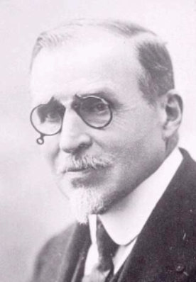
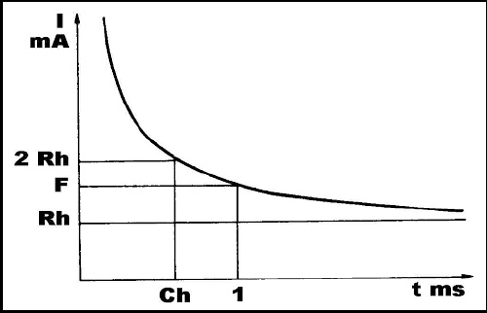
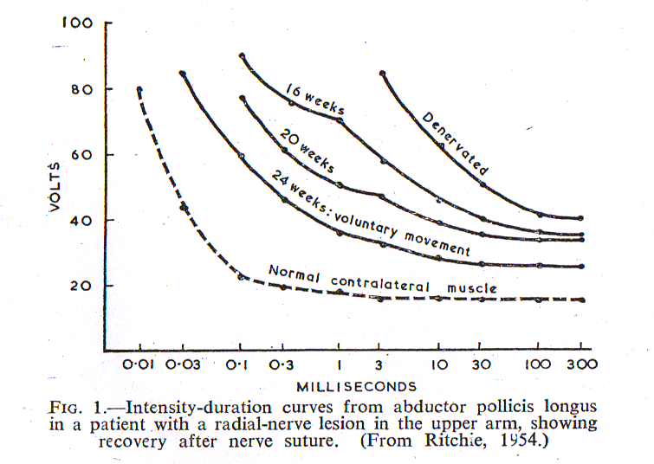
Les débuts de la neurophysiologie clinique
En 1909, Lapicque définit:
Rhéobase = intensité d’un courant infiniment long pour atteindre un seuil d’amplitude
Chronaxie = durée d’un courant dont l’intensité est le double de la rhéobase pour atteindre un seuil d’amplitude
Louis Lapicque
1866 – 1952
Sorbonne, Paris

Slide 19
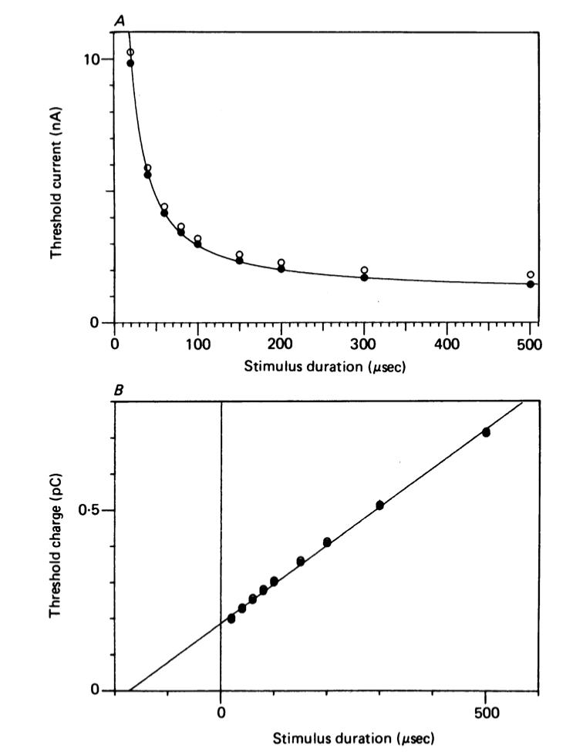
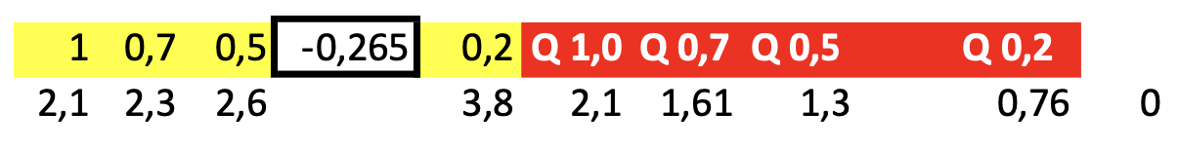
1. Les courbes intensité-durée (I-t)
I
Seuil d’amplitude = 2 mV
Intensité (nA)
Fixer un seuil d’amplitude (ex. 2 mV)
Tester 4 durées de stimulation
=> déterminer l’intensité nécessaire
pour atteindre le seuil de 2 mV
Feuille excel
R
C
t
Durée du stimulus (μs)
Q =I.t
Charge (pC)
a
Q = R.t + a
𝜏 = a/R
R
𝜏
Durée du stimulus (μs)
t
Loi « empirique » de Weiss : Q = R(t + 𝜏)

Slide 20
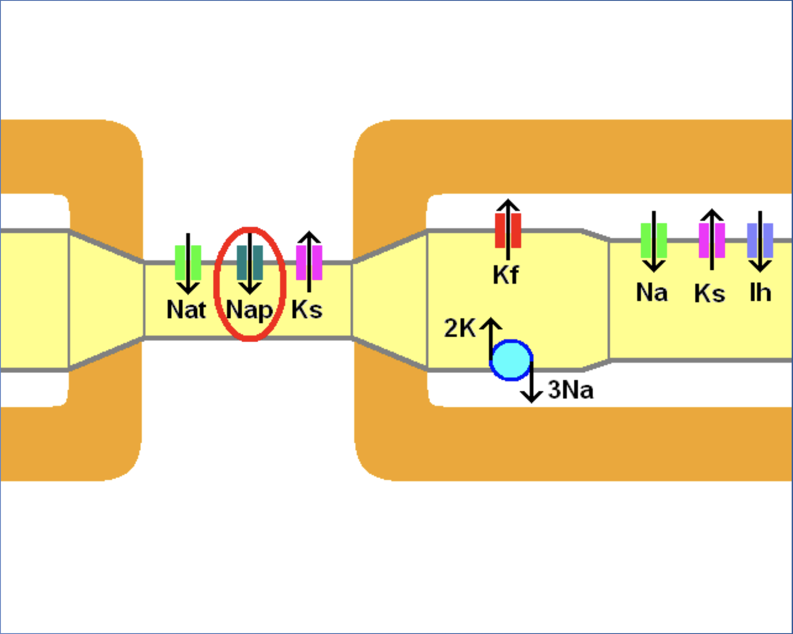
1. Les courbes intensité-durée (I-t)
Potentiels électrotoniques
Les courbes It étudient les caractéristiques du circuit
(R)C nodal juste avant le déclenchement du PA (potentiels électrotoniques non transmis)
Chronaxie (𝜏) = constante de temps pour charger et décharger la membrane nodale (63%)
- composante liée aux propriétés passives du noeud
(notamment la surface nodale) : 50 μs
composante active bcp plus longue (300-400 μs) liée à l’interférence de canaux de fuite ouverts aux environs du potentiel de repos, principalement les canaux Na_{p}
=> dépolarisation : chronaxie augmentée
=> hyperpolarisation : chronaxie réduite
Na_{p}
Na_{p}
Na_{p} = 2% des Na nodaux : ouverts au repos(70%)
=> dépolarisation => excitabilité accrue
Notes:
Les courbes intensité-durée étudient les caractéristiques du circuit RC nodal juste avant le déclenchement du PA

Slide 21
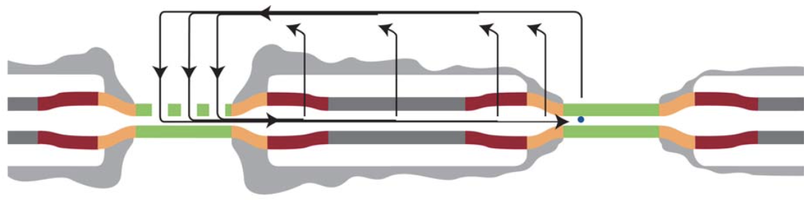
1. Les courbes intensité-durée
Rhéobase :
Est inversement proportionnelle au niveau d’excitabilité,
en relation avec les propriétés passives du nœud et du paranœud
Augmentée : fuites au niveau de la myéline endommagée
capacité nodale augmentée => temps de charge nodal augmenté œdème endoneural
Dépend également de paramètres non axonaux :
- impédance sous les électrodes stimulatrices
- impédance des tissus biologiques
- œdème extranerveux
- épaisseur du panicule adipeux
- zones de moindre résistance liée à la
présence de VS
- profondeur de la structure nerveuse étudiée
12 ㏀
< 1 ㏀

Slide 22
1. Les courbes intensité-durée
 | Chronaxie | Rhéobase
Dépolarisation/ ischémie | augmentée | réduite
Hyperpolarisation/ post-ischémie | réduite | augmentée
SLA | augmentée | normale
CMT1a | normale | augmentée
SGB | normale | augmentée
PRNC | réduite | augmentée
Propriétés passives des membranes
Dans les PRNC, un des effets immédiats des IgIV pourrait être
lié à leur action sur les canaux Na_{p} (Boërio et al., 2010)
Relation entre l’augmentation de la chronaxie dans la SLA et
la réduction de la survie (Kanai et al., 2012)

Slide 23
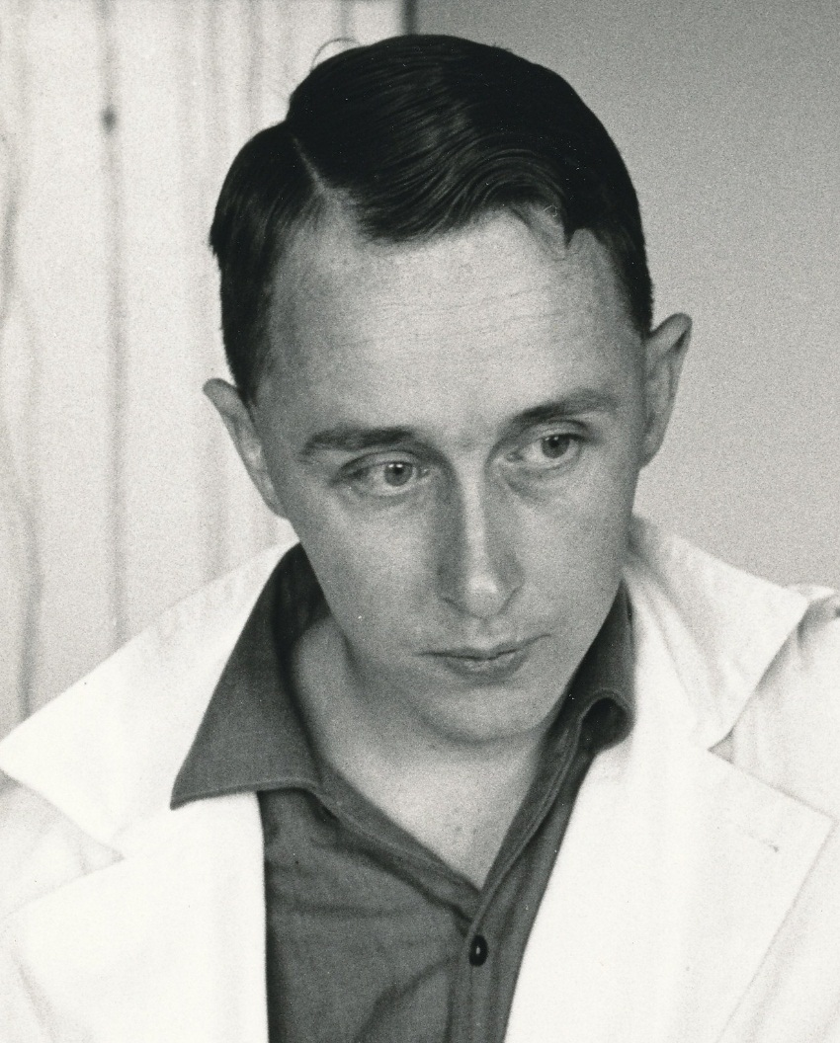
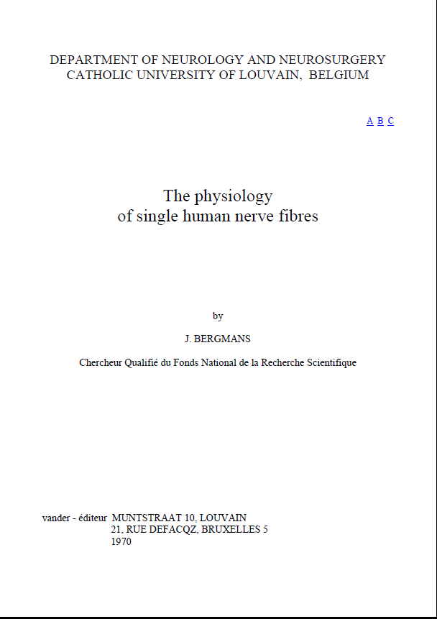
Le second souffle de l’étude
de l’excitabilité axonale
Hodgkin & Huxley -> Canaux ioniques
Joseph Bergmans (ca. 1970)
Notes:
In his thesis, he had managed to deduce a remarkable amount about the physiology and ion channel behaviour in human axons by measuring excitability changes in a single motor axon using surface stimulation and recording. He even inferred the importance of slow potassium channels, before this had been done in animal studies. However, Joseph’s method of manual estimation of threshold – as a stimulus which excited 3 times out of 5 – seemed hopelessly tedious. I had therefore built an automatic threshold tracker and used it with Peter Grafe to study activity-dependent excitability changes in demyelinated rat axons. On his return to Munich with a threshold tracker in 1986, Peter found an old Ortec stimulator in the back of a cupboard and attached it to the threshold tracker and himself. (S)

Slide 24
2. Cycle de récupération de l’excitabilité
technique des doubles-chocs
200 ms

Slide 25
2. Cycle de récupération de l’excitabilité
technique des doubles-chocs
Fixer l’amplitude de la réponse obtenue par le second choc (40% du max)
Etudier les modifications de l’intensité du second choc pour obtenir cette amplitude
I
(mA)
Période réfractaire absolue
Période supernormale précoce
Période sous-normale tardive
Deux options méthodologiques
Période réfractaire relative

Slide 26
2. Cycle de récupération de l’excitabilité
technique des doubles-chocs
Fixer l’intensité du second choc (i40)
Etudier les modifications de l’ampitude du PAGM pour cette intensité
Amp
(mV)
Période réfractaire absolue
Période supernormale précoce
Période sous-normale tardive
Deux options méthodologiques
Période réfractaire relative

Slide 27
2. Cycle de récupération de l’excitabilité
- technique des doubles-chocs
Fixer l’intensité du second choc (i40)
Etudier les modifications de l’ampitude du PAGM pour cette intensité
Choc
Conditionnant
200%
Choc test = 100%
40%
25%
IIS = 3,5 ms
IIS = 10 ms
IIS = 40 ms
IIS = 200 ms
Période réfractaire absolue
Période supernormale précoce
Période sous-normale tardive
Deux options méthodologiques
Période réfractaire relative

Slide 28
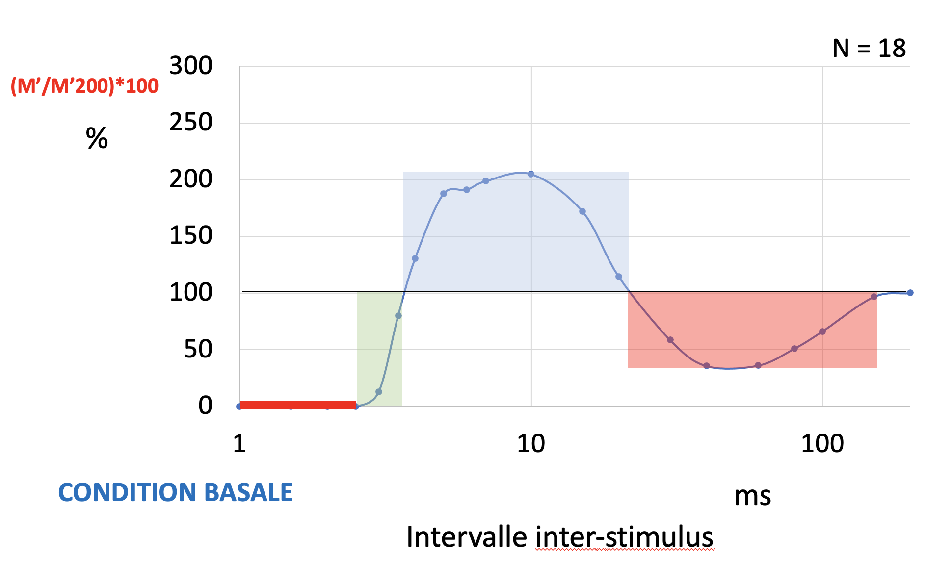
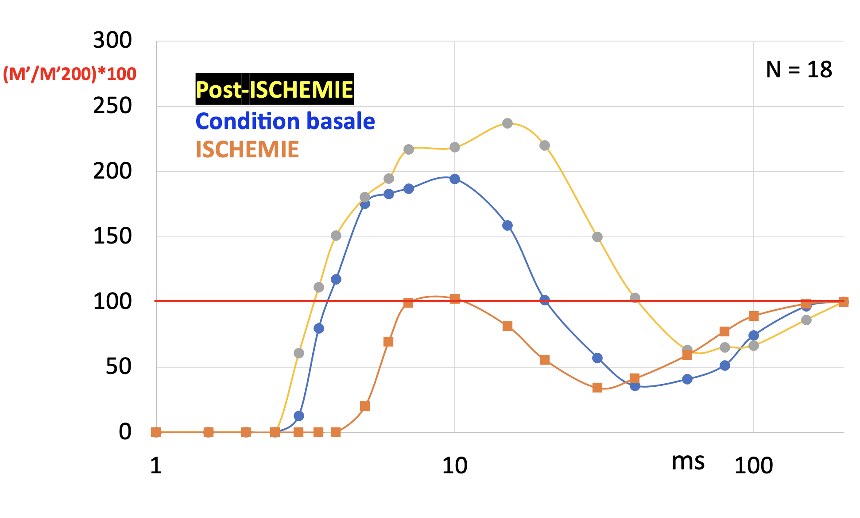
2. Cycle de récupération de l’excitabilité
technique des doubles-chocs
2 chocs d’intensité différente
- choc conditionnant (supramaximal)
- choc test fixe (i40)
avec IIS entre 1-200 ms
=> mesure des fluctuations d’amplitude
du PAGM évoqué par les chocs tests
Ischémie, post-ischémie, post-effort etc…
Keypoint (Natus/Dantec) :
- M Increment
(soustraction de traces :
IIS < 10 ms => les réponses motrices évoquées par les chocs conditionnant et test se chevauchent)
- Stim en burst complexe
(2 chocs à des intensités différentes)

Slide 29
2. Cycle de récupération de l’excitabilité
technique des doubles-chocs
Ischémie :
- dépolarisation
- période réfractaire
prolongée (prolongation de l’inactivation des Na_{t} nodaux)
- Période supernormale réduite (prolongation de l’ouverture des K_{f})
Post-ischémie :
- hyperpolarisation
- période réfractaire réduite
- période supernormale augmentée

Slide 30
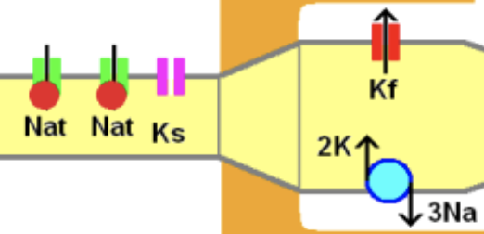
2. Cycle de récupération de l’excitabilité
technique des doubles-chocs
Période réfractaire absolue :
Inactivation des Na_{t} nodaux
Période réfractaire relative :
Levée progressive de l’inactivation des Na_{t} nodaux
Na_{t}
Si le membrane est préalablement dépolarisée (ischémie => blocage des pompes Na/K ATPase) => l’inactivation des Na_{t} nodaux est prolongée
Si la membrane est hyperpolarisée (post-ischémie ou post-effort => hyperactivité des pompes Na/K ATPase) => l’inactivation des Na_{t} nodaux est réduite
Na_{t} = 98% des Na nodaux (1000-2000 /μm²)
- au repos: fermés activables ou non-inactivés
- dépolarisation : ouverts => PA
- inactivés après +/- 1 ms => période réfractaire
- repolarisation ou hyperpolarisation : fermés non-inactivés

Slide 31
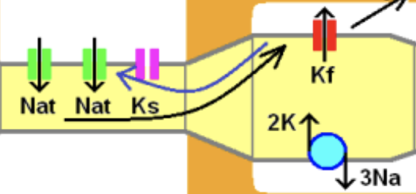
2. Cycle de récupération de l’excitabilité
technique des doubles-chocs
Période supernormale précoce :
À la fin du PA, un courant capacitif sortant lent
étale les charges positives qui sont entrées pendant
le PA sur la grande surface interne de l’internœud,
et du nœud = post-potentiel dépolarisant
Limitée si l’axone est préalablement dépolarisé
- moins de courant entrant Na
- plus de courant sortant K,
notamment ouverture des K_{f} juxta-paranodaux
Augmentée si l’axone est préalablement hyperpolarisé
K_{f}
K_{f}
Période sous-normale tardive :
Ouverture lente des K_{s} nodaux => post-potentiel hyperpolarisant
K_{s}
K_{f} juxta-paranonodaux
- dépolarisation: ouverts rapidement => limitation de la dépolarisation et de la réexcitation nodale
K_{s} nodaux : limitent la dépolarisation,
empêchent les décharges répétitives
K_{s} internodaux : => repolarisation
Notes:
Courant capacitif sortant étale les charges positives qui sont entrées pendant le PA sur la grande surface interne de l’internoeud et ensuite du nœud qui subit l’influence de ce post-potentiel dépolarisant

Slide 32
2. Cycle de récupération de l’excitabilité
technique des doubles-chocs
 | Période réfractaire | Période supernormale
Dépolarisation/ ischémie | augmentée | réduite
Hyperpolarisation/ post-ischémie | réduite | augmentée
SLA | réduite | augmentée
CMT1a | réduite | réduite
AMAN | augmentée | réduite
PRNC | réduite | réduite
La réduction des périodes réfractaire et supernormale dans le
CMT1a et la PRNC traduit les propriétés passives de la membrane (Kiernan et al., 2019)
Dans la MMN, majoration de la période supernormale distalement
aux BC traduisant l’hyperpolarisation axonale en relation avec
l’hyperactivation des pompes Na/K ATPase ? (Kiernan et al., 2002)

Slide 33
2. Cycle de récupération de l’excitabilité
technique des doubles-chocs
CMT1a
Période réfractaire réduite
Période supernormale réduite

Slide 34
2. Cycle de récupération de l’excitabilité
technique des doubles-chocs
SGB
CB
M11
J10
M1
Ischémie
J10
Période réfractaire réduite
Période supernormale réduite
Correction temporelle

Slide 35
2. Cycle de récupération de l’excitabilité
technique des doubles-chocs
Lewis & Sumner
Hyperpolarisation
- PR réduite
- période supernormale augmentée
(sensibilisation par l’ischémie)
CB
Ischémie

Slide 36
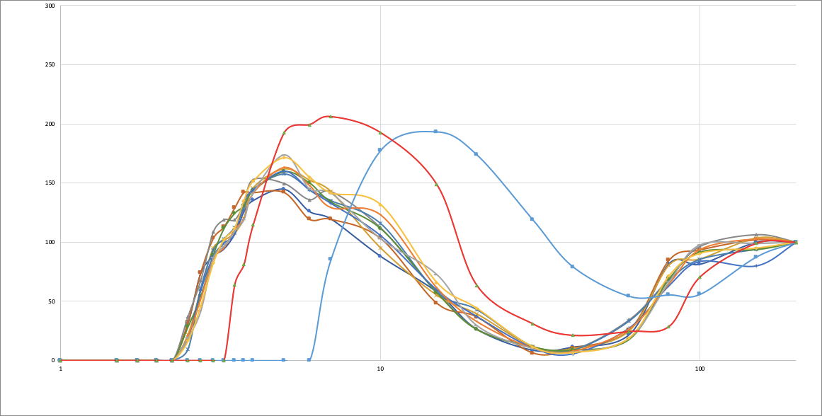
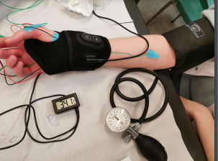
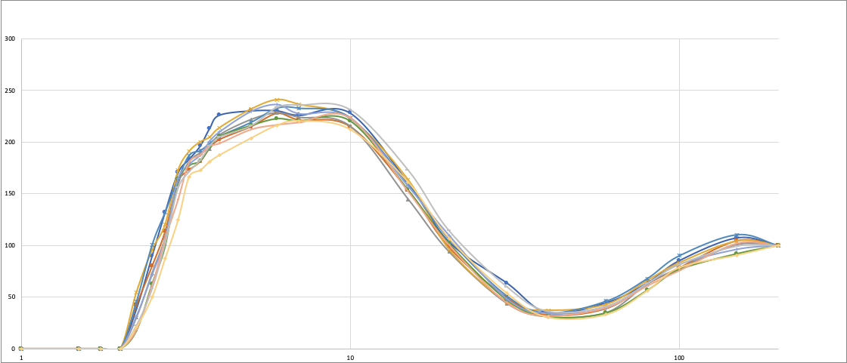
2. Cycle de récupération de l’excitabilité
technique des doubles-chocs
30°C
23°C
34°C
> 32°C
STABLE

Slide 37
3. Courbes stimulus-réponse
les moins excitables
PAGM
mV
PAGM
= 6,1 mV
0,2 ms
mA
les plus excitables

Slide 38
3. Courbes stimulus-réponse
PAGM
mV
PAGM
= 6,1 mV
1,0 ms
0,2 ms
mA

Slide 39
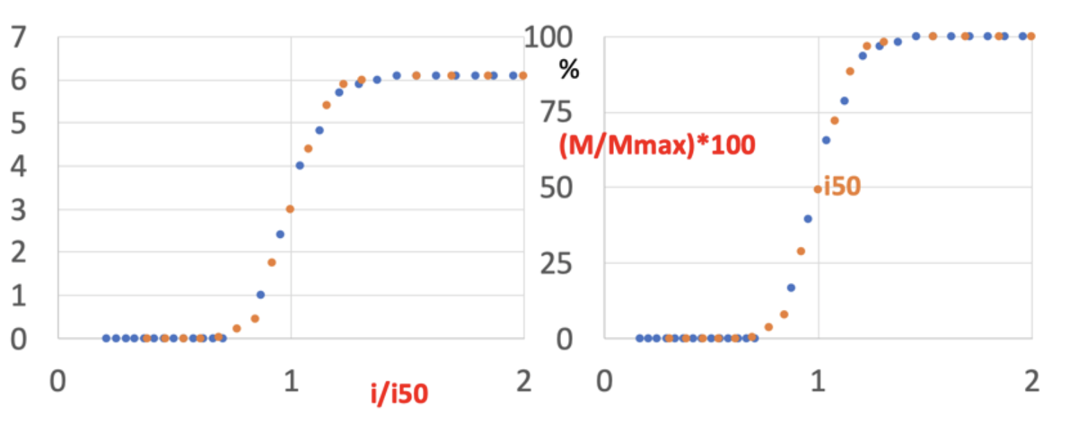
3. Courbes stimulus-réponse
mV
Normalisation de l’intensité
Normalisation de l’amplitude des PAGM

Slide 40
3. Courbes stimulus-réponse
Évoquer un PAGM supra-maximal
Déterminer i10 -> i90 (calculette)
Feuille excel
Pente
Déplacement vers la droite
(i90-i10)/i10
i90 | i80 | i70 | i60 | i50 | i40 | i30 | i20 | i10
9,1 | 8,9 | 8,7 | 8,6 | 8,5 | 8,3 | 8,1 | 7,9 | 7,2
(Brismar, 1985)
(Cappelen-Smith et al, 2001)

Slide 41
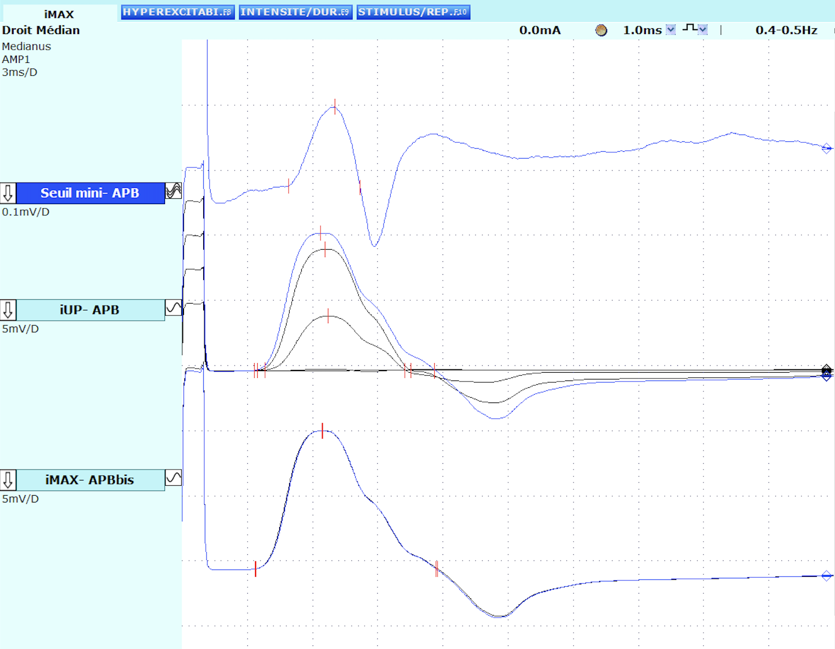
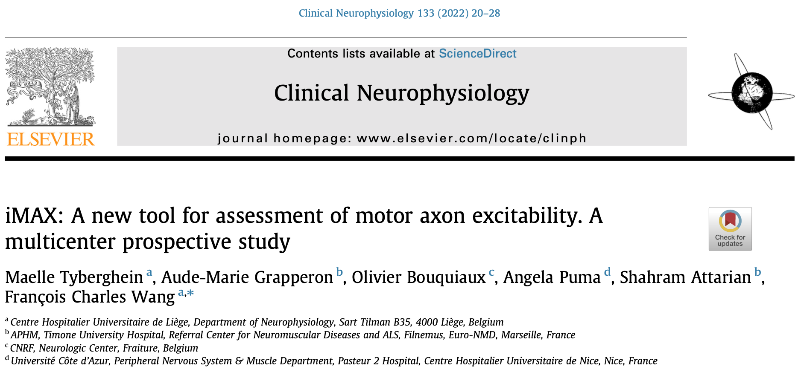
3. Courbes stimulus-réponse
Seuil minimal (0,1 mV)
iUP (incréments de 1 mA)
iMAX (précision 0,1 mA)
1. 2,6 mA
2. 6,0 mA
3. 5,8 mA
(Milants et al, 2017)

Slide 42
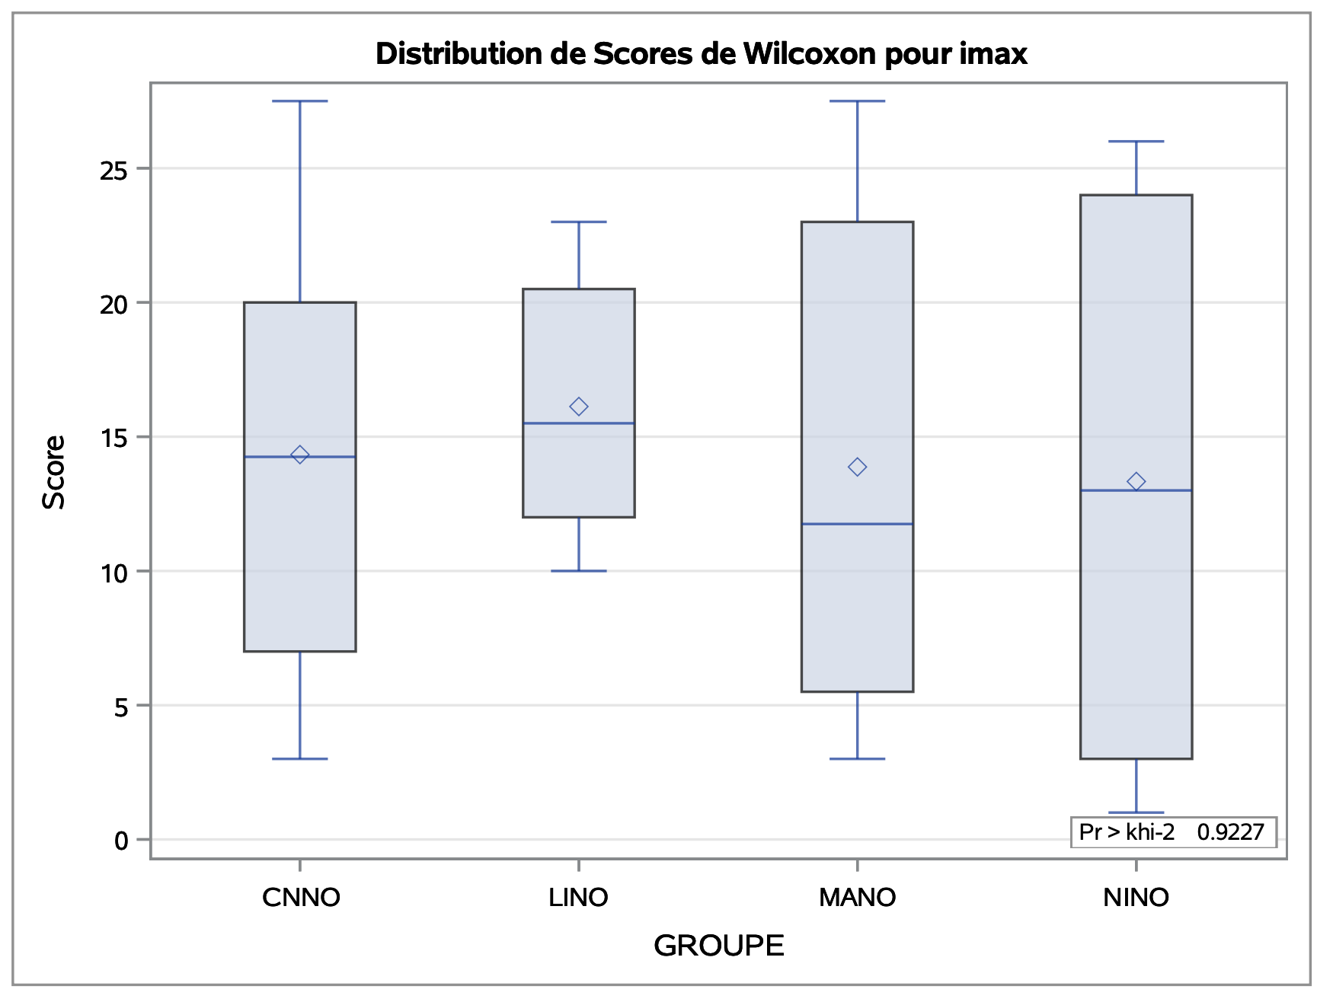
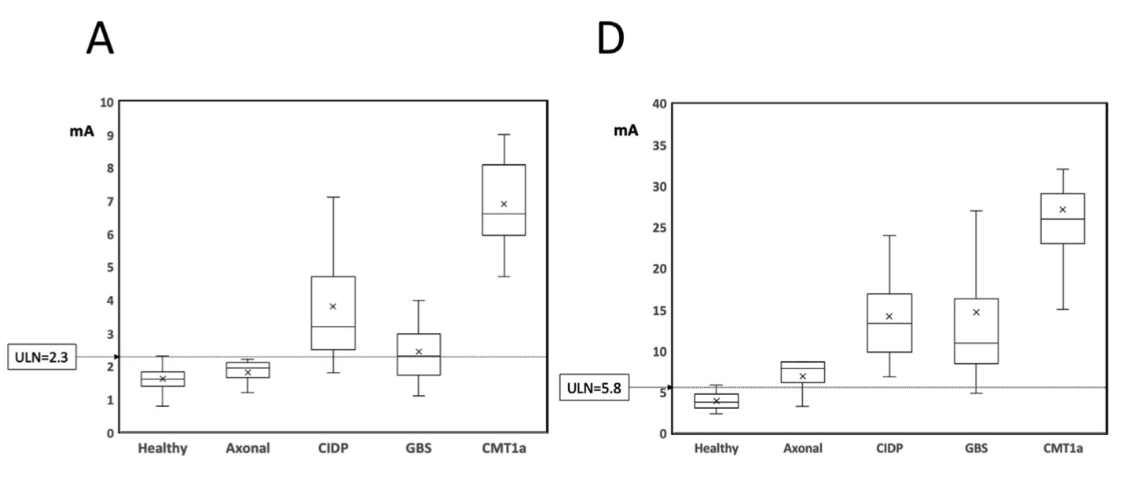
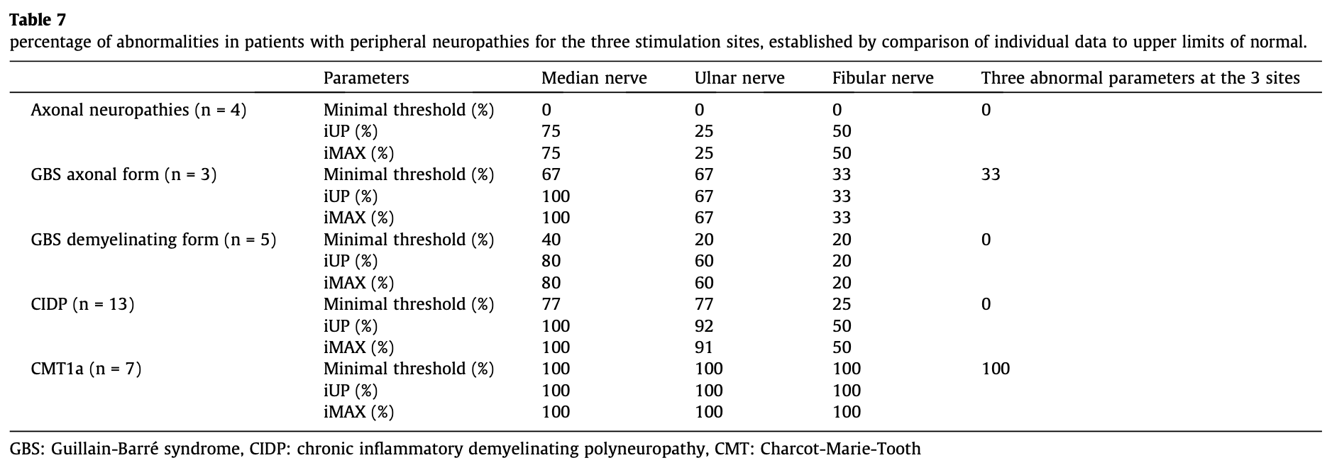
3. Courbes stimulus-réponse
Seuil-Médian
iMAX-Médian
CNRF
Liège
Marseille
Nice
Ctrl
Axonal
PRNC
SGB
CMT1a
Ctrl
Axonal
PRNC
SGB
CMT1a

Slide 43
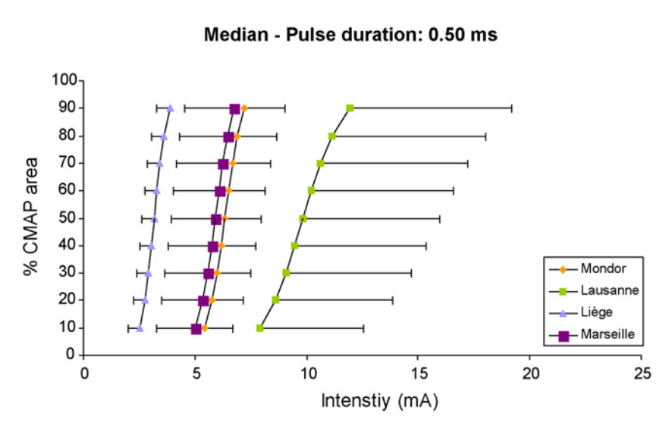
3. Courbes stimulus-réponse
 | Déplacement de la courbe | Pente
Dépolarisation/ ischémie | À gauche | +
Hyperpolarisation/ post-ischémie | À droite | -
CMT1a | À droite +++ | ---
SGB | À droite + | -
PRNC | À droite ++ | --
Comme la rhéobase, la courbe stimulus-réponse traduit
les propriétés passives de la membrane
+ impédance des électrodes stimulatrices
+ résistances environnementales
Grande variabilité des résultats (Boërio et al, 2008)
Contrôle de l’impédance crucial

Slide 44
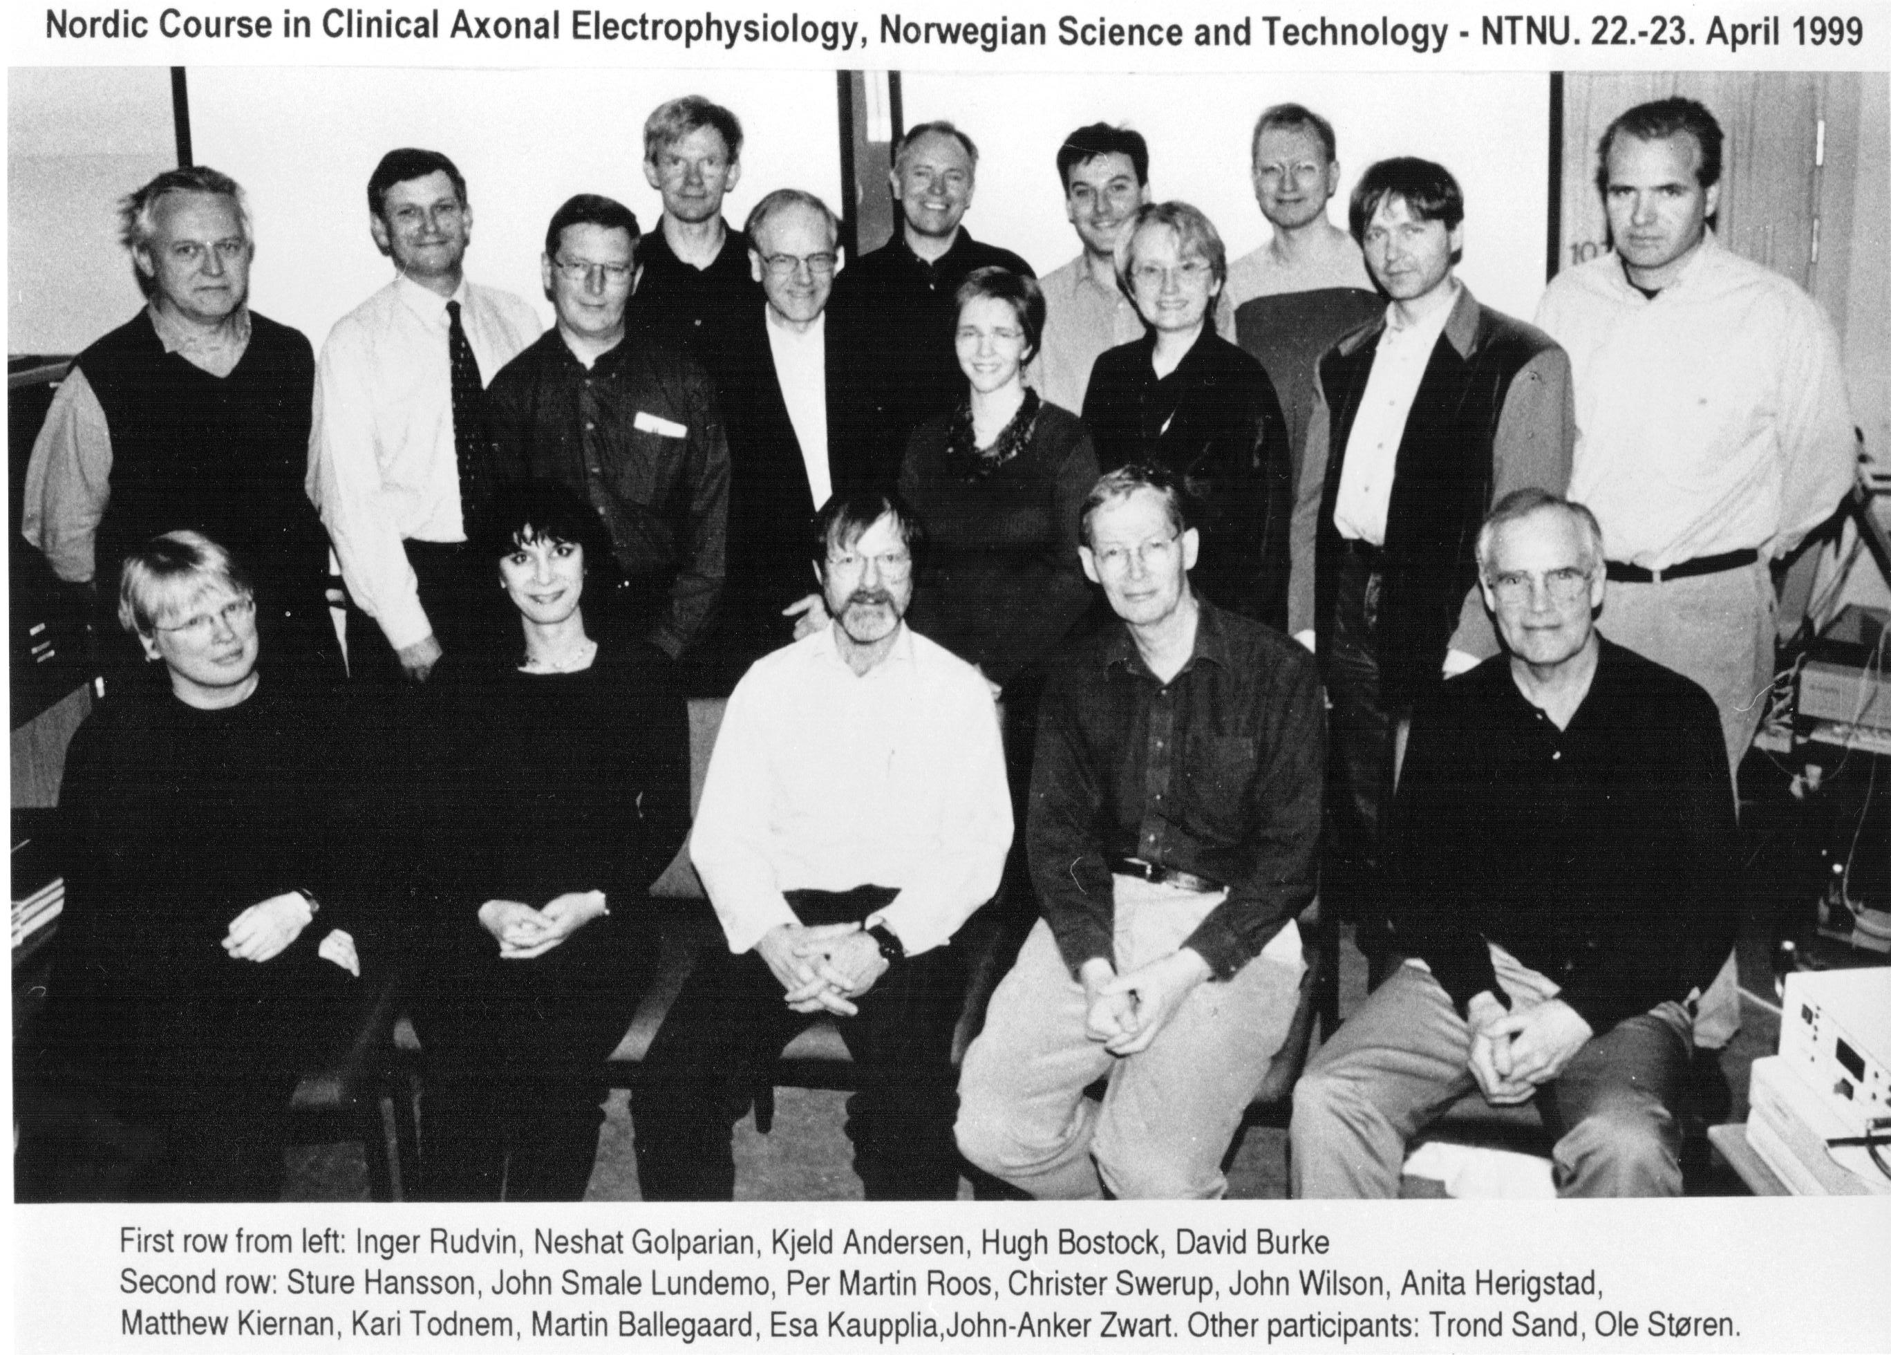
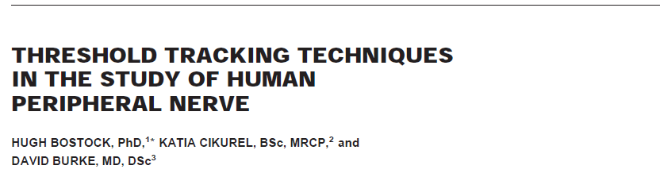

Le troisième souffle de l’étude
de l’excitabilité axonale : 1990- 2010
Accès à l’internœud
The TROND protocol
David Burke
Matthew Kiernan
Notes:
In his thesis, he had managed to deduce a remarkable amount about the physiology and ion channel behaviour in human axons by measuring excitability changes in a single motor axon using surface stimulation and recording. He even inferred the importance of slow potassium channels, before this had been done in animal studies. However, Joseph’s method of manual estimation of threshold – as a stimulus which excited 3 times out of 5 – seemed hopelessly tedious. I had therefore built an automatic threshold tracker and used it with Peter Grafe to study activity-dependent excitability changes in demyelinated rat axons. On his return to Munich with a threshold tracker in 1986, Peter found an old Ortec stimulator in the back of a cupboard and attached it to the threshold tracker and himself. (S)

Slide 45

Le troisième souffle de l’étude
de l’excitabilité axonale : 1990- 2010

Slide 46

4. La poursuite de seuil
Cible : PAGM à 40-50% de l’amplitude maximale
Seuil : intensité nécessaire pour atteindre la cible
= reflet du potentiel de membrane
Stimuli conditionnants de longue durée (I)
- dépolarisants de 100-200 ms
- hyperpolarisants de 100-200 ms
- intensité : 20% et 40% de l’intensité seuil en CB
Stimuli test dont l’intensité est augmentée si la cible n’est pas atteinte ou réduite si la cible est dépassée (rétro-contrôle) => variations du seuil
= variations du potentiel de membrane (V)

Slide 47
4. La poursuite de seuil
Courant | Amplitude | Durée | Intensité | Charges
i100 | 9 mV | 1 ms | 6 mA | 6 coulombs
TEST ≃ i50 | 4,5 mV = cible | 1 ms | 2,5 mA | 2,5 coulombs
CONDITIONNANT 40% i50 | 0 (infraliminaire) | 100-200 ms | 1 mA | 100-200 coulombs
Accommodation internodale
Absence d’accommodation internodale

Slide 48


4. La poursuite de seuil
I_{h}
V
S1
S2
F
I
I dépolarisant (40% de l’intensité seuil en CB)
- F : réduction du seuil rapide
(dépolarisation nodale)
- S1 : le seuil se réduit plus lentement
(diffusion de la dépolarisation à l’internoeud, limitée par K_{f})
- S2 : légère augmentation du seuil (K_{S} nodaux et internodaux)
K_{f}
K_{s}

Slide 49
4. La poursuite
de seuil
Na_{t}
K_{s}
K_{f}
F
S1
V
I hyperpolarisant (40% de l’intensité seuil)
- F : augmentation du seuil rapide
(hyperpolarisation nodale)
- S1 : le seuil augmente plus lentement
(diffusion de l’hyperpolarisation à l’internoeud, limitée par courant Ih)
I
I_{h}
HCN/Ih internodaux
- hyperpolarisation: ouvert
=> courant rectificateur entrant
(Na+ et K+) qui empêche une
hyperpolarisation excessive

Slide 50
Pour une même I appliquée à un neurone, le potentiel de membrane (V) sera affecté proportionnellement à R
U = R x I
1/R = g = I/U
Dépolarisation préalable
=> ouverture des canaux K
=> R diminue / g augmente
ex. ischémie
V
Ischémie
“fanning in”
Hyperpolarisation préalable
=> fermeture des canaux K
=> R augmente / g diminue
ex. post-ischémie
Post-ischémie
“fanning out”

Slide 51


CMT1a
K_{f} juxta-paranoeud
-> noeud (démyélinisation
juxta-paranodale)
“fanning out”

Slide 52
 | Δ propriétés passives | Δ propriétés actives
 | Démyélinisation Capacité nodale augmentée | Dépolarisation | Hyperpolarisation
Rhéobase | Augmentée | Réduite | Augmentée
Chronaxie |  | Augmentée Courant Na_{p} + | Réduite Courant Na_{p} -
Période réfractaire | Réduite | Augmentée inactivation des Na_{t} + | Réduite inactivation des Na_{t} -
Période supernormale | Réduite | Réduite Ouverture des K_{f} | Augmentée Fermeture des K_{f}
Courbes S-R (& iMAX) | Déplacées à droite pente réduite | Déplacées à gauche Pente + raide | Déplacées à droite Pente réduite
Poursuite de seuil |  | Fanning in (Ohm) Ouverture des K_{s} | Fanning out (Ohm) Fermeture des K_{s}
Exemples | CMT1a PRNC SGB démyélinisant | Ischémie MMN au niveau BC | Post-ischémie Post-exercice MMN en dehors BC Remyélinisation Dégénération Régénération
Na_{p}
Na_{p}
Na_{t}
Na_{t}
K_{f}
K_{f}
K_{s}
K_{s}

Slide 53

MERCI!

